Slide 1

محاسبه‌ی ضرایب بسط هارمونیک با مدل چندوجهی جسم با چگالی یکنواخت
دانشکده مهندسی هوافضا
علی سیاه‌کمری

Slide 2
فهرست مطالب
معرفی تابع پتانسیل گرانشی و ضرایب هارمونیک
الگوریتم بازگشتی برای محاسبه‌ی ضرایب هارمونیک
نحوه‌ی بیان و محاسبات ماتریسی چند‌جمله‌ای‌ها
انتگرال‌گیری ضرایب درون چندوجهی
مراجع

Slide 3
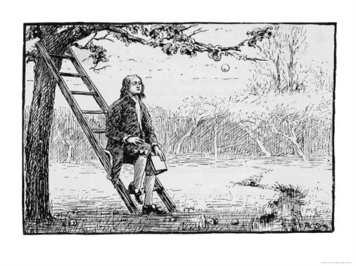
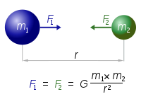
قانون جهانی گرانش نیوتون
معرفی تابع پتانسیل گرانشی و ضرایب هارمونیک

Slide 4
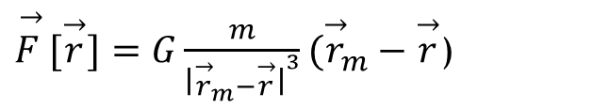


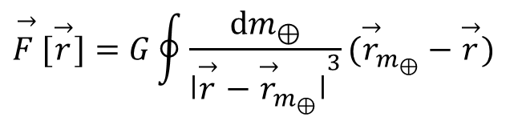
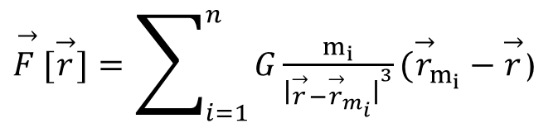
قانون جهانی گرانش نیوتون
$\overset{→}{F }[\overset{→}{r}]=G\frac{m}{{❘{\overset{→}{r}}_{m}−\overset{→}{r}❘}^{3}}({\overset{→}{r}}_{m}−\overset{→}{r}$)
نیرو با جرم رابطه‌ی خطی دارد
$\overset{→}{F }[\overset{→}{r}]=\sum_{i=1}^{n}{G\frac{m_{i}}{{❘\overset{→}{r}−{\overset{→}{r}}_{m_{i}}❘}^{3}}({\overset{→}{r}}_{m_{i}}−\overset{→}{r}}$)
هر جرم به طور مستقل به جرم واحد نیرو وارد میکند
$$\overset{→}{F }[\overset{→}{r}]=G\oint{\frac{ⅆm_{⊕}}{{❘\overset{→}{r}−{\overset{→}{r}}_{m_{⊕}}❘}^{3}}({\overset{→}{r}}_{m_{⊕}‌}−\overset{→}{r})}$$
جسم واقعی بینهایت جرم نقطه‌ای است
${\overset{→}{r}}_{m}=ξ\overset{^}{i}+η\overset{^}{j}+ζ\overset{^}{k}$
$$\overset{→}{r}=r_{x}\overset{^}{i}+r_{y}\overset{^}{j}+r_{z}\overset{^}{k}$$
معرفی تابع پتانسیل گرانشی و ضرایب هارمونیک

Slide 5
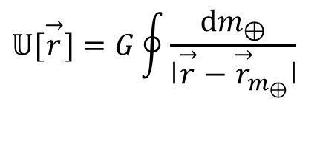

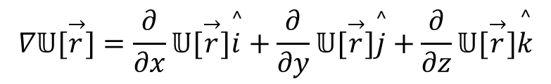
تابع پتانسیل گرانشی
$$𝕌[\overset{→}{r}]=G\oint{\frac{ⅆm_{⊕}}{❘\overset{→}{r}−{\overset{→}{r}}_{m_{⊕}}❘}}$$
$$∇𝕌[\overset{→}{r}]=\frac{∂}{∂x}𝕌[\overset{→}{r}]\overset{^}{i}+\frac{∂}{∂y}𝕌[\overset{→}{r}]\overset{^}{j}+\frac{∂}{∂z}𝕌[\overset{→}{r}]\overset{^}{k}$$
$$= \overset{→}{F}[\overset{→}{r}]$$
معرفی تابع پتانسیل گرانشی و ضرایب هارمونیک

Slide 6
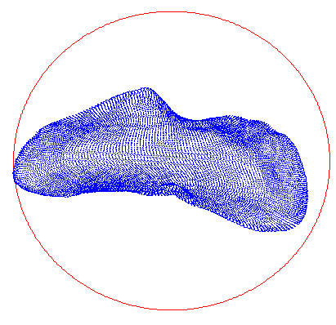
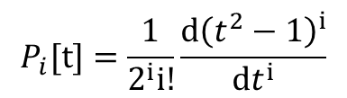
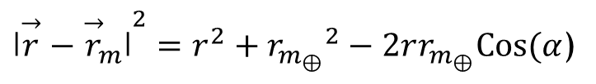
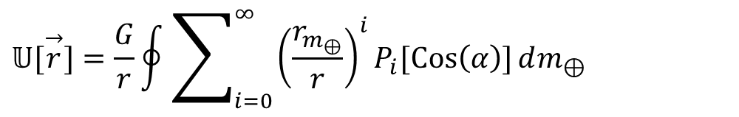
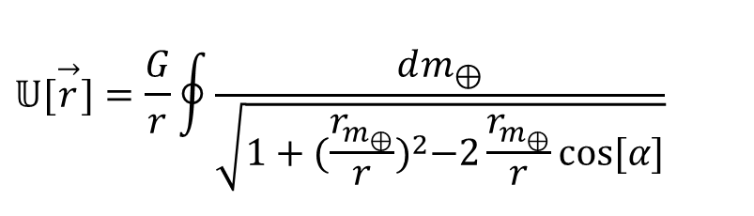
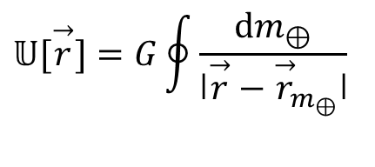
بسط تیلور تابع پتانسیل
$$𝕌[\overset{→}{r}]=G\oint{\frac{ⅆm_{⊕}}{❘\overset{→}{r}−{\overset{→}{r}}_{m_{⊕}}❘}}$$
${❘\overset{→}{r}−{\overset{→}{r}}_{m}❘}^{2}=r^{2}+{r_{m_{⊕}}}^{2}−2rr_{m_{⊕}}Cos(α$)
$$𝕌[\overset{→}{r}]=\frac{G}{r}\oint{\frac{ⅆm_{⊕}}{\sqrt{1+{(\frac{r_{m_{⊕}}}{r})}^{2}−2\frac{r_{m_{⊕}}}{r}cos[α]}}}$$
$$𝕌[\overset{→}{r}]=\frac{G}{r}\oint{\sum_{i=0}^{∞}{{\left(\frac{r_{m_{⊕}}}{r}\right)}^{i}P_{i}[Cos\left(α\right)]}ⅆm_{⊕}}$$
$$P_{i}[t]=\frac{1}{2^{ⅈ}ⅈ!}\frac{ⅆ{\left(t^{2}−1\right)}^{ⅈ}}{ⅆt^{ⅈ}}$$
معرفی تابع پتانسیل گرانشی و ضرایب هارمونیک

Slide 7
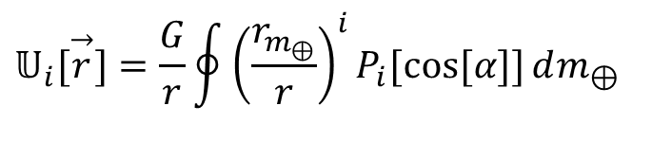
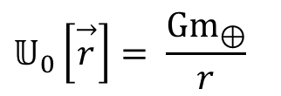
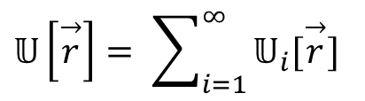
بسط تیلور تابع پتانسیل
$$𝕌_{i}[\overset{→}{r}]=\frac{G}{r}\oint{{\left(\frac{r_{m_{⊕}}}{r}\right)}^{i}P_{i}[cos[α]]ⅆm_{⊕}}$$
$$𝕌\left[\overset{→}{r}\right]= \sum_{i=1}^{∞}{𝕌_{i}[\overset{→}{r}]}$$
$$𝕌_{0}\left[\overset{→}{r}\right]= \frac{{Gm}_{⊕}}{r}$$
$$𝕌_{2}\left[\overset{→}{r}\right]=\frac{G}{{2r}^{5}}{{\left( 3r\right.}_{x}}^{2}I_{xx}+{3{ r}_{y}}^{2}I_{yy}+{{ 3r}_{z}}^{2}I_{zz}+r^{2}(I_{xx}+I_{yy}+I_{zz}))$$
معرفی تابع پتانسیل گرانشی و ضرایب هارمونیک

Slide 8
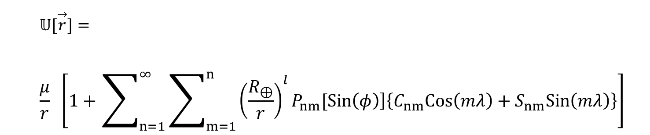
بسط هارمونیک کروی تابع پتانسیل
$$𝕌[\overset{→}{r}]=$$
$$\frac{μ}{r} \left[1+\sum_{n=1}^{∞}{\sum_{m=1}^{n}{{\left(\frac{R_{⊕}}{r}\right)}^{l}⁢\left.P_{nm}[Sin⁢\left(φ\right)\right]⁢\left\{C_{nm}⁢Cos⁢\left(m⁢λ\right)+S_{nm}⁢Sin⁢\left(m⁢λ\right)\right\}}}\right]$$
معرفی تابع پتانسیل گرانشی و ضرایب هارمونیک

Slide 9
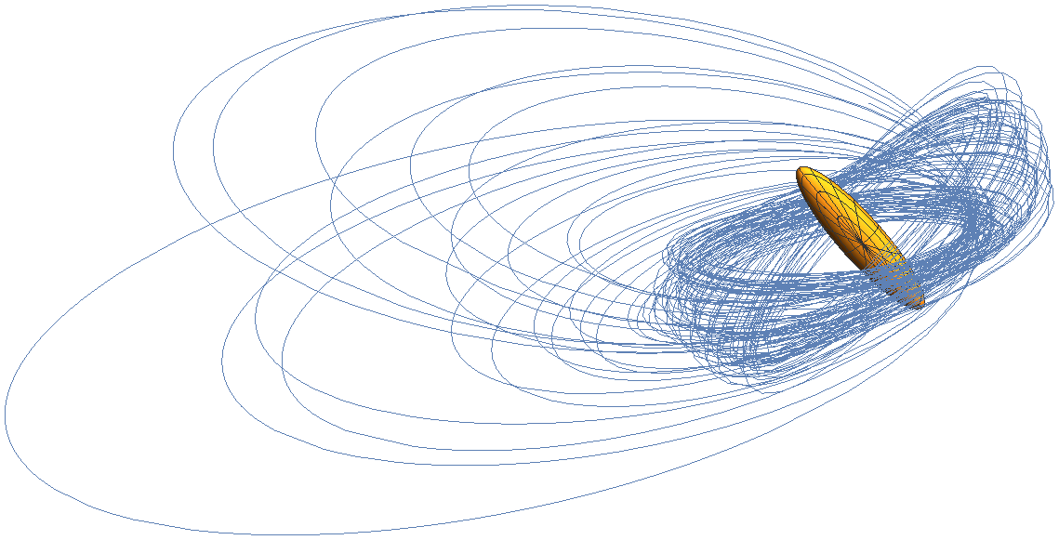
اهمیت محاسبه‌ی ضرایب هارمونیک
معرفی تابع پتانسیل گرانشی و ضرایب هارمونیک

Slide 10
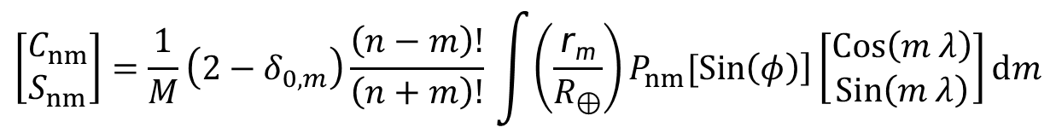
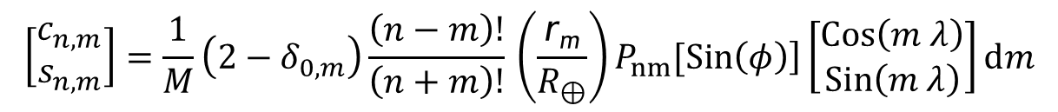
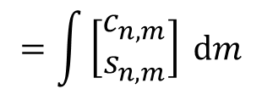
ضرایب بسط هارمونیک
$$\left[\begin{matrix}C_{nm} \\ S_{nm}\end{matrix}\right]=\frac{1}{M}⁢\left(2−δ_{0,m}\right)⁢\frac{\left(n−m\right)!}{\left(n+m\right)!}⁢\int{\left(\frac{\text{r}\text{m}}{R_{⊕}}\right)⁢\left.P_{nm}[Sin⁢\left(φ\right)\right]⁢\left[\begin{matrix}Cos⁢\left(m⁢ λ\right) \\ Sin⁢\left(m⁢ λ\right)\end{matrix}\right]ⅆm}$$
$$=\int{\left[\begin{matrix}c_{n,m} \\ s_{n,m}\end{matrix}\right]⁢ⅆm}$$
$$\left[\begin{matrix}c_{n,m} \\ s_{n,m}\end{matrix}\right]=\frac{1}{M}⁢\left(2−δ_{0,m}\right)⁢\frac{\left(n−m\right)!}{\left(n+m\right)!}⁢\left(\frac{\text{r}\text{m}}{R_{⊕}}\right)⁢\left.P_{nm}[Sin⁢\left(φ\right)\right]⁢\left[\begin{matrix}Cos⁢\left(m⁢ λ\right) \\ Sin⁢\left(m⁢ λ\right)\end{matrix}\right]ⅆm$$
الگوریتم بازگشتی محاسبه‌ی ضرایب هارمونیک

Slide 11
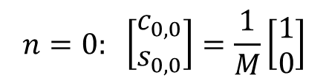
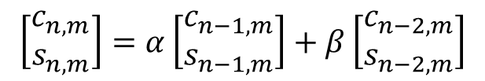
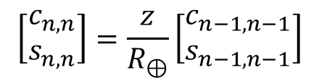
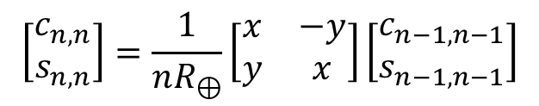
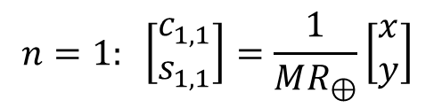
الگوریتم بازگشتی
$$n=0: \left[\begin{matrix}c_{0,0} \\ s_{0,0}\end{matrix}\right]=\frac{1}{M}\left[\begin{matrix}1 \\ 0\end{matrix}\right]$$
$$n=1: \left[\begin{matrix}c_{1,1} \\ s_{1,1}\end{matrix}\right]=\frac{1}{M⁢R_{⊕}}\left[\begin{matrix}x \\ y\end{matrix}\right]$$
$$\left[\begin{matrix}c_{n,n} \\ s_{n,n}\end{matrix}\right]=\frac{1}{n⁢R_{⊕}}\left[\begin{matrix}x & −y \\ y & x\end{matrix}\right]\left[\begin{matrix}c_{n−1,n−1} \\ s_{n−1,n−1}\end{matrix}\right]$$
Diagonal:
$$\left[\begin{matrix}c_{n,n} \\ s_{n,n}\end{matrix}\right]=\frac{z}{R_{⊕}}\left[\begin{matrix}c_{n−1,n−1} \\ s_{n−1,n−1}\end{matrix}\right]$$
SubDiagonal:
Vertical:
$$\left[\begin{matrix}c_{n,m} \\ s_{n,m}\end{matrix}\right]=α\left[\begin{matrix}c_{n−1,m} \\ s_{n−1,m}\end{matrix}\right]+β\left[\begin{matrix}c_{n−2,m} \\ s_{n−2,m}\end{matrix}\right]$$
الگوریتم بازگشتی محاسبه‌ی ضرایب هارمونیک

Slide 12
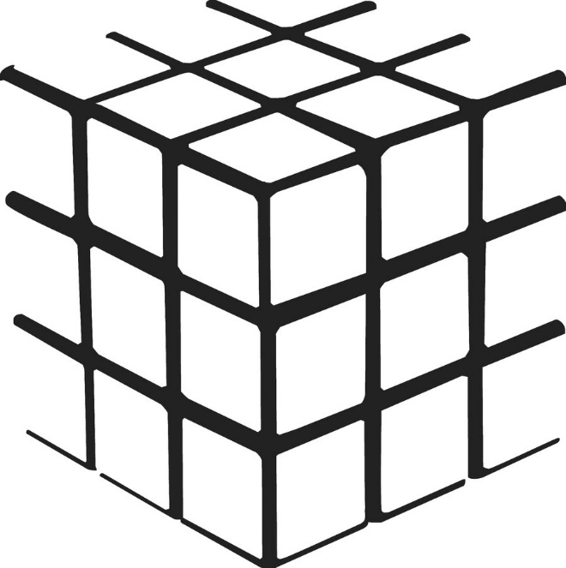



بیان ماتریسی چند‌جمله‌ای‌ها
$$n=0: 10$$
$$n=2: {3y}^{2}−zx+2 yz+z^{2}$$
$$n=4: 2⁢x^{4}−4⁢x ⁢y^{2}z$$
Just a Plane of it Would be filled
نحوه‌ی بیان و محاسبات ماتریسی چند‌جمله‌ای‌

Slide 13




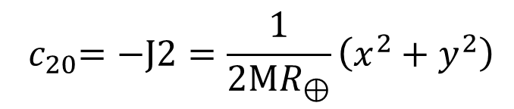

نحوه‌ی بیان ماتریسی چند‌جمله‌ای‌ها
$$n=0:$$
$$n=2:$$
$${ c}_{20}=−J2=\frac{1}{2MR_{⊕}}⁢\left(x^{2}+y^{2}\right)$$
$$10$$
$$n=1:$$
$$2z−x$$
نحوه‌ی بیان و محاسبات ماتریسی چند‌جمله‌ای‌

Slide 14
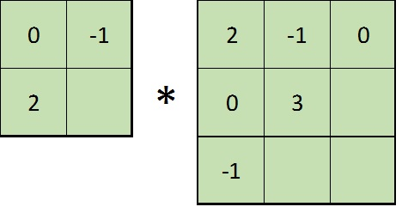
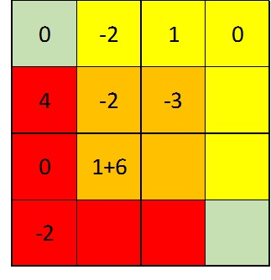



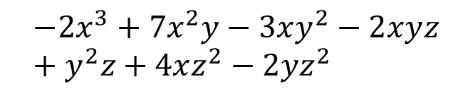
محاسبات ماتریسی چند‌جمله‌ای‌ها
$$−2⁢x^{3}+7⁢x^{2}⁢y−3⁢x⁢y^{2}−2⁢x⁢y⁢z+y^{2}⁢z+4⁢x⁢z^{2}−2⁢y⁢z^{2}$$
$\left(2⁢x−y\right)⁢\left(−x^{2}+3⁢x⁢y−y⁢z+2⁢z^{2}\right)$ =
$\left(2⁢x−y\right)⁢+\left(−x^{2}+3⁢x⁢y−y⁢z+2⁢z^{2}\right)$ =
$$2⁢x−y−x^{2}+3⁢x⁢y−y⁢z+2⁢z^{2}$$
نحوه‌ی بیان و محاسبات ماتریسی چند‌جمله‌ای‌

Slide 15
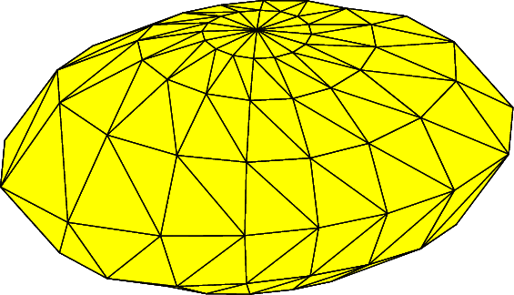
مدل چندوجهی
انتگرال‌گیری ضرایب درون چندوجهی

Slide 16
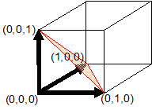
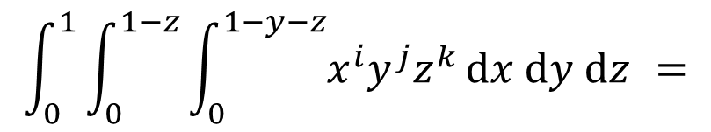
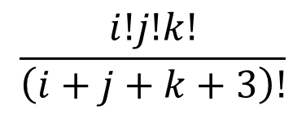
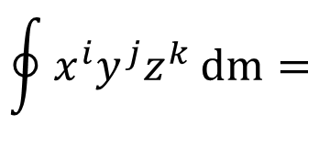
انتگرال تک جمله‌ای درون هرم استاندارد
$$\oint{x^{i}⁢y^{j}⁢z^{k}⁢ⅆm=}$$
$$\int_{0}^{1}{\int_{0}^{1−z}{\int_{0}^{1−y−z}{x^{i}⁢y^{j}⁢z^{k}ⅆx⁢ⅆy⁢ⅆz }=}}$$
$$\frac{i!⁢j!⁢k!}{\left(i+j+k+3\right)!}$$
انتگرال‌گیری ضرایب درون چندوجهی

Slide 17










نگاشت به هرم استاندارد
$$v_{0}=\left(0,0,0\right)$$
$$v_{0}=\left(0,0,0\right)$$
$$v_{1}=\left(x_{1},y_{1},z_{1}\right)$$
$$v_{1}=\left(1,0,0\right)$$
$$v_{2}=\left(x_{2},y_{2},z_{2}\right)$$
$$v_{2}=\left(0,1,0\right)$$
$$v_{3}=\left(x_{3},y_{3},z_{3}\right)$$
$$v_{3}=\left(0,0,1\right)$$
$$\left(\begin{matrix}x \\ y \\ z\end{matrix}\right)=T⁢\left(\begin{matrix}X \\ Y \\ Z\end{matrix}\right)$$
$$T=\left(\begin{matrix}x_{1} & x_{2} & x_{3} \\ y_{1} & y_{2} & y_{3} \\ z_{1} & z_{2} & z_{3}\end{matrix}\right)$$
انتگرال‌گیری ضرایب درون چندوجهی

Slide 18
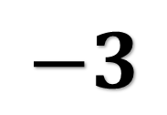


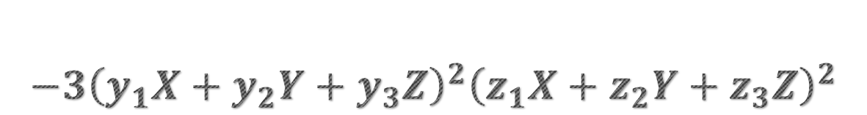


بیان چند‌جمله‌ای‌ برپایه‌ی متغیر‌های جدید
$$c_{40}$$
$$−3y^{2}z^{2}$$
$$−3{\left(y_{1}X+y_{2}Y+y_{3}Z\right)}^{2}{\left(z_{1}X+z_{2}Y+z_{3}Z\right)}^{2}$$
${\left( \right)}^{2}$
${\left( \right)}^{2}$
$$−3$$
انتگرال‌گیری ضرایب درون چندوجهی

Slide 19
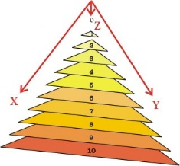
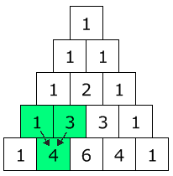
مثلث و هرم پاسکال
Pascal Pyramid
انتگرال‌گیری ضرایب درون چندوجهی

Slide 20
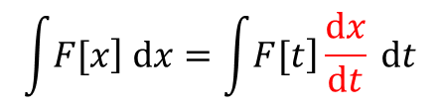
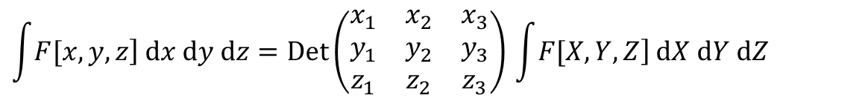
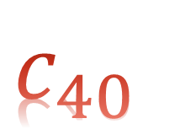
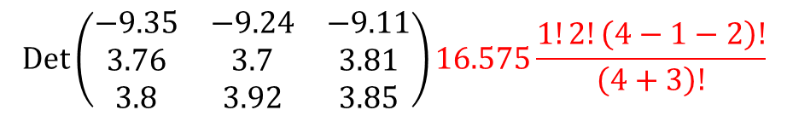
محاسبه‌ی انتگرال چندجمله‌ای
$$c_{40}$$
$$\int{\left.F[x\right]⁢ⅆx}=\int{\left.F[t\right]⁢\frac{ⅆx}{ⅆt}⁢ⅆt}$$
$$\int{\left.F[x,y,z\right]⁢ⅆx⁢ⅆy⁢ⅆz}=Det⁢\left(\begin{matrix}x_{1} & x_{2} & x_{3} \\ y_{1} & y_{2} & y_{3} \\ z_{1} & z_{2} & z_{3}\end{matrix}\right)⁢\int{\left.F[X,Y,Z\right]⁢ⅆX⁢ⅆY⁢ⅆZ}$$
$$Det⁢\left(\begin{matrix}−9.35 & −9.24 & −9.11 \\ 3.76 & 3.7 & 3.81 \\ 3.8 & 3.92 & 3.85\end{matrix}\right)16.575\frac{1!2!\left(4−1−2\right)!}{\left(4+3\right)!}$$
انتگرال‌گیری ضرایب درون چندوجهی

Slide 21
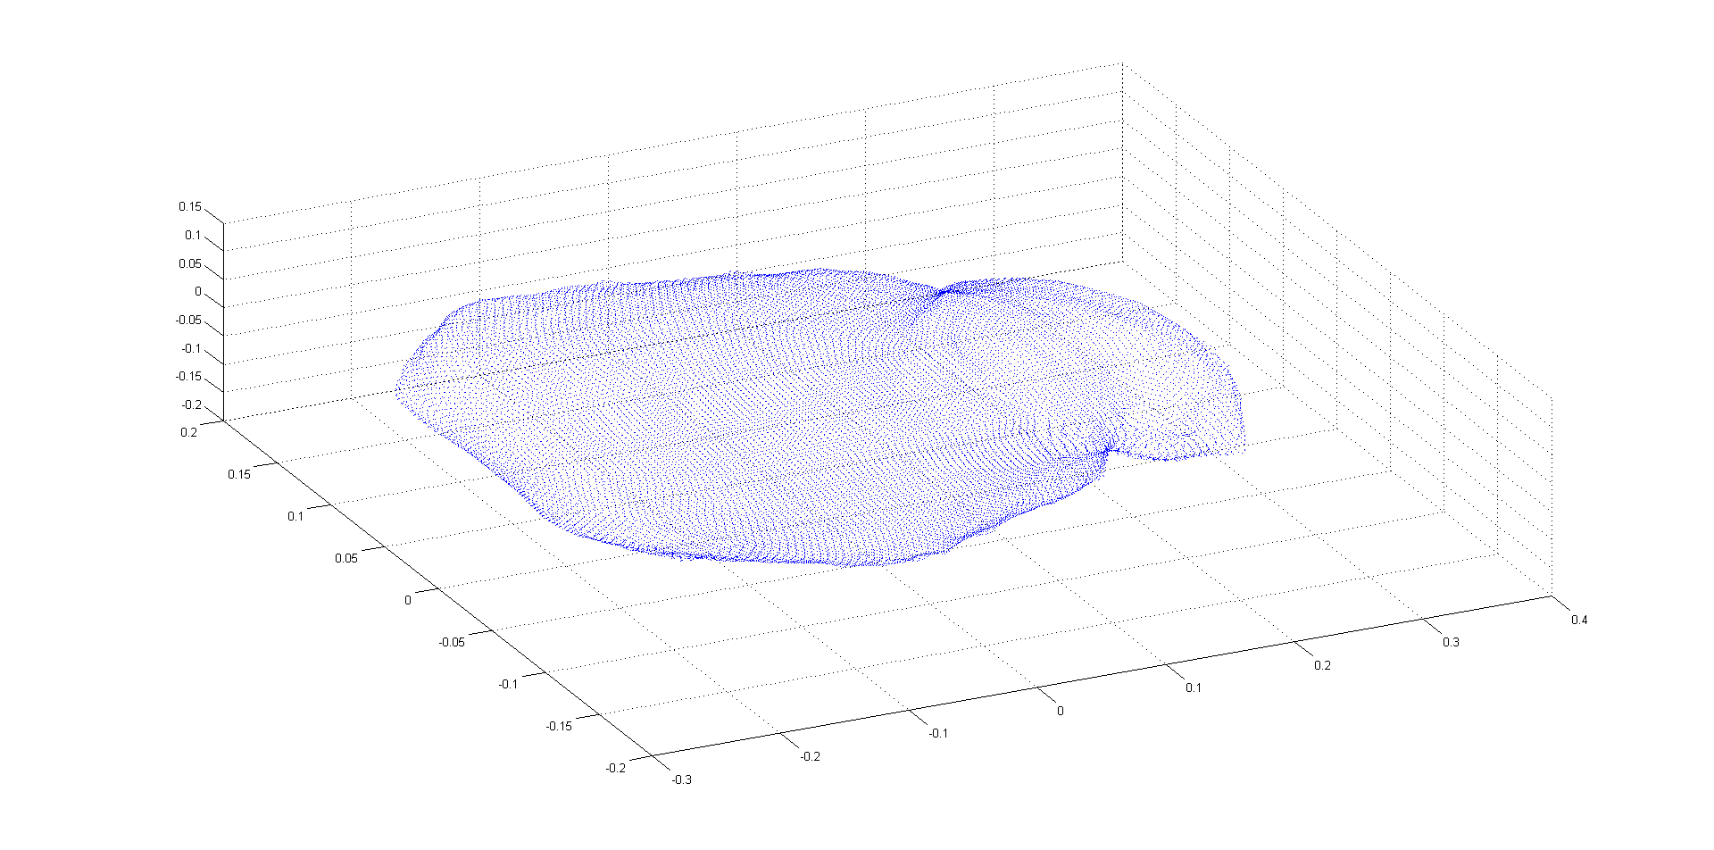

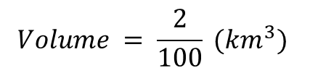
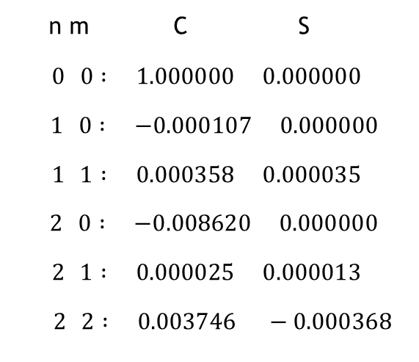
ضرایب محاسبه شده برای سیارک Itokawa
$$Volume = \frac{2}{100} (km^{3})$$
n m C S
$$0 0 : 1.000000 0.000000$$
$$1 0 : −0.000107 0.000000$$
$$1 1 : 0.000358 0.000035$$
$2 0 : −0.008620 0.000000$
$$2 1 : 0.000025 0.000013$$
$$2 2 : 0.003746 −0.000368$$
$$R_{⊕}=1km$$
انتگرال‌گیری ضرایب درون چندوجهی

Slide 22
مراجع
[1] Werner, Robert A. "Spherical harmonic coefficients for the potential of a constant-density polyhedron." Computers & Geosciences 23.10 (1997): 1071-1077.
[2] A symbolic method for calculating the integral properties of arbitrary nonconvex polyhedra. Lien, Sheue-ling, and James T. Kajiya. "Dept. of Comput. Sci., California Inst. of Technol., Pasadena, CA, USA." Computer Graphics and Applications, IEEE4.10 (1984): 35-42
[3] http://sbn.psi.edu/pds/resource/nearbrowse.html
[4] Vallado, David A. Fundamentals of astrodynamics and applications. [1] Vol. 12. Springer, 2001
مراجع

Slide 23
با تشکر از توجه شما
دانشکده مهندسی هوافضا

